Slide 1

CLASE VIRTUAL- 18 AL 22 DE MAYO
DÉCIMO GRADO- ESPAÑOL
CARACTERÍSTICAS DEL MENSAJE EFICAZ

Slide 2
EL MENSAJE ES UNO DE LOS ELEMENTOS IMPORTANTES DE LA COMUNICACIÓN

Slide 3
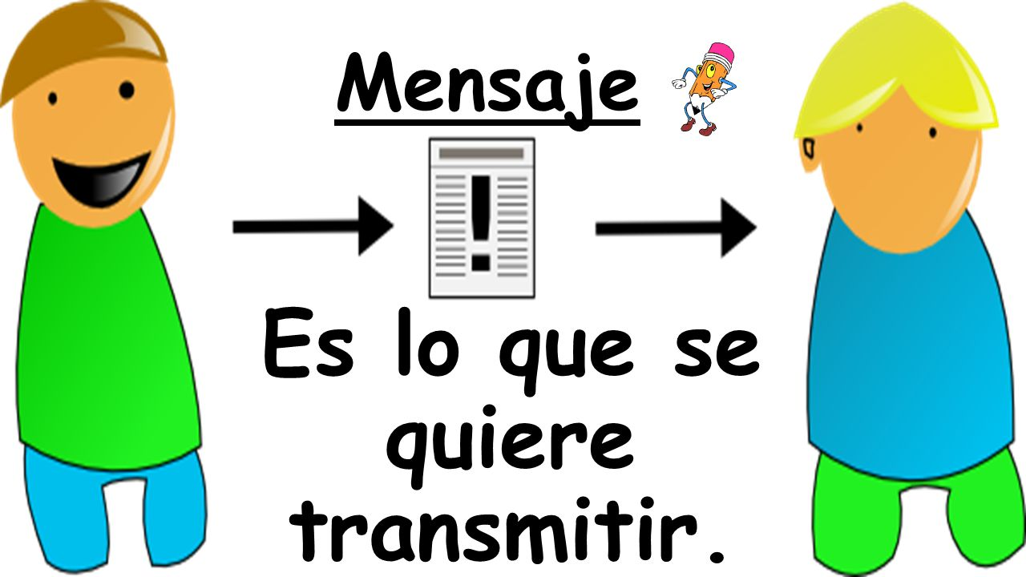

Slide 4
CARACTERÍSTICAS DEL MENSAJE EFICAZ
CLARO | EXPRESA UN MENSAJE ACCESIBLE Y FÁCIL DE COMPRENDER
PROPIO Y ADECUADO | EMPLEA LENGUAJE Y VOCABULARIO ADECUADO PARA EL RECEPTOR Y LA SITUACIÓN.
SENCILLO | COMUNICA LAS IDEAS DE MANERA DIRECTA.
PRECISO | UTILIZA LAS PALABRAS Y LAS EXPRESIONES CON EL SIGNIFICADOMÁS EXACTO POSIBLE.

Slide 5
CARACTERÍSTICAS DEL MENSAJE EFICAZ
MODERNO | UTILIZA TÉRMINOS Y EXPRESIONES ACTUALES.
POSITIVO | USA EXPRESIONES Y TÉRMINOS POSITIVOS EN LUGAR DE NEGATIVOS.
CORRECTO | FORMULA EL MENSAJE EN CUANTO A LAS NORMAS DEL LENGUAJE.
CREATIVO | CONSTRUYE EL MENSAJE DE MANERA ORIGINAL.

Slide 6
ASIGNACIÓN del tema semana 18 al 22 de mayo 2020 página 39
PRESENTAR:
EN LA PLATAFORMA DEL COLEGIO DE ESTAR HABILIDATA
y AL CORREO: yeikonena@yahoo.es

Slide 7
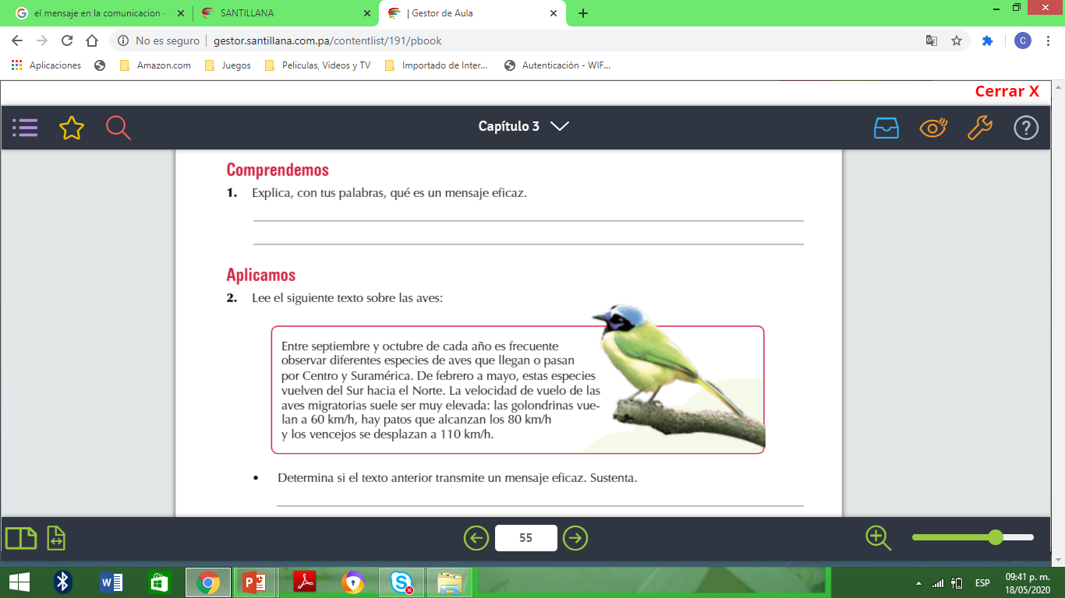

Slide 8
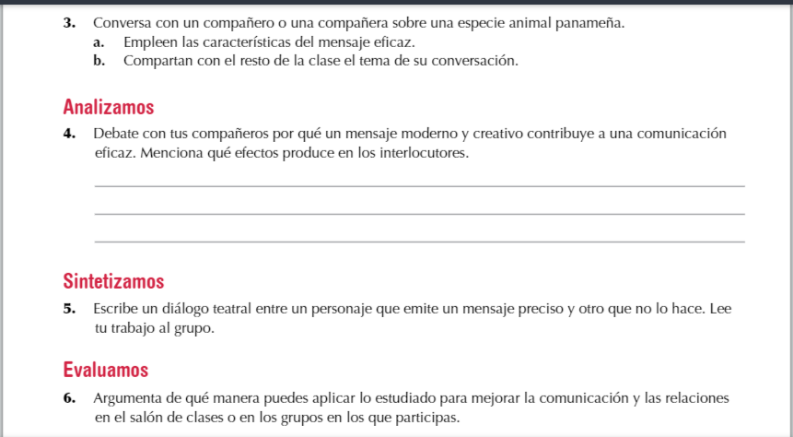

Slide 9

15 de mayo - Día mundial de la Familia

Slide 10

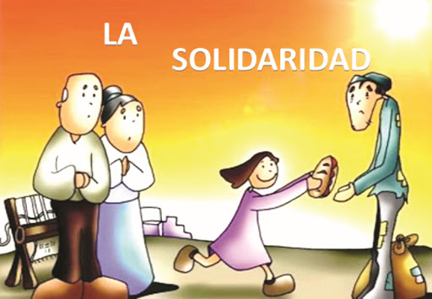
VALOR DEL MES DE MAYO
LA SOLIDARIDAD

Slide 11


